Slide 1
IMPACTOS ECONÔMICOS DA COMPETITIVIDADE DO GÁS NATURAL
Luciano Losekann
Grupo de Economia da Energia Economia/UFF

Slide 2
PLANO DA APRESENTAÇÃO
Cenários de competitividade dos setores
Faturamento
Comércio exterior
Investimento
Estimativa da demanda de gás natural
Modelo baseado na matriz de energia útil
Modelo de estimativa da penetração do gás na cogeração
Cenários de penetração do gás na matriz
Competitividade GNV

Slide 3
PROJEÇÃO DA BALANÇA COMERCIAL DAS INDÚSTRIAS QUÍMICA, SIDERÚRGICA, ALUMÍNIO, VIDRO, CERÂMICA E PAPEL NO ATUAL CENÁRIO DE COMPETITIVIDADE
Premissas:
Pib: 4,5% aa
Manutenção das taxas de importação e exportação
Fonte: Elaboração Própria

Slide 4
INDICADORES DE COMPETITIVIDADE DO GÁS NATURAL
Competitividade da substituição energética:
Comparação direta dos preços internos das diversas fontes energéticas
Competitividade na substituição de importações:
Comparação tem que levar em conta custo adicional do importador com:
Transporte
Tarifa de importação
Risco do importador
Competitividade na promoção de exportações:
Comparação direta entre dos preços no Brasil e no exterior

Slide 5
CENÁRIOS DE COMPETITIVIDADE DO GÁS NATURAL
Avaliação da competitividade do gás natural em cada setor para 4 níveis de preços:
7 dólares por MMbtu
10 dólares por MMbtu
14 dólares por MMbtu
17 dólares por MMbtu

Slide 6
PREÇO RELATIVO DOS ENERGÉTICOS NO BRASIL - 2012
Fonte: MME e CEPEA

Slide 7
INDICADOR DE COMPETITIVIDADE DO GÁS NATURAL 2012
Elaboração própria

Slide 8
ESTIMATIVA EVOLUÇÃO DO FATURAMENTO NOS SETORES ANALISADOS CONSIDERANDO (APENAS) A COMPETITIVIDADE DO GÁS
INDÚSTRIAS QUÍMICA, SIDERÚRGICA, ALUMÍNIO, VIDRO, CERÂMICA E PAPEL E CELULOSE
Elaboração própria

Slide 9
ESTIMATIVA EVOLUÇÃO DA BALANÇA COMERCIAL NOS SETORES ANALISADOS CONSIDERANDO (APENAS) A COMPETITIVIDADE DO GÁS
INDÚSTRIAS QUÍMICA, SIDERÚRGICA, ALUMÍNIO, VIDRO, CERÂMICA E PAPEL E CELULOSE
Elaboração própria

Slide 10
ESTIMATIVA EVOLUÇÃO DOS INVESTIMENTOS NOS SETORES ANALISADOS CONSIDERANDO (APENAS) A COMPETITIVIDADE DO GÁS
INDÚSTRIAS QUÍMICA, SIDERÚRGICA, ALUMÍNIO, VIDRO, CERÂMICA E PAPEL E CELULOSE
Elaboração própria

Slide 11
PROJEÇÃO DA DEMANDA DE GÁS NATURAL POR CENÁRIO DE COMPETITIVIDADE DO GÁS NATURAL

Slide 12
METODOLOGIA DA PROJEÇÃO DA DEMANDA DE GÁS NATURAL – 1
Utilização do modelo GEE-MATRIZ que permite elaborar cenários da evolução da matriz energética setorial.
Característica do modelo:
Matriz de energia útil - MEU do MME
Rendimento energético por tipo de uso das fontes de energia são considerados
Estabelecimento de coeficientes de substituibilidade das fontes energéticas
Projeção da MEU para 2025 pela demanda de energia total

Slide 13
METODOLOGIA DA PROJEÇÃO DA DEMANDA DE GÁS NATURAL - 2
GEE-Matriz permite projeção do consumo :
Por segmento industrial
Por tipo de aplicação (calor de processo e queima direta)
Por tipo de fonte
Projeção da matriz para 2025:
Estimativa da demanda total de energia pelas elasticidade do consumo de energia em relação a variação da produção de cada segmento

Slide 14
CENÁRIOS DE SUBSTITUIÇÃO INTER-ENERGÉTICA EM CADA CENÁRIO DE COMPETITIVIDADE DO GÁS (2025)
 | Siderurgia | Vidro | Alumínio | Química | Papel e Celulose | Cerâmica
US$ 7/MMBTU | 50% Carvão metalúrgico (finos) 80% Óleo Comb. 80% GLP | 100% Óleo Comb. | 50% Óleo Comb 50% GLP 25% Coque Pet | 80% carvão 80% Óleo Comb 80% GLP 50% Coque Pet | 80% carvão 25% lenha 50% Óleo Comb 50% GLP | 50% Lenha 50% Óleo Comb 25% Coque Pet
US$ 10/MMBTU | 80% Óleo Comb. 80% GLP | 100% Óleo Comb. | 25% Óleo Comb 25% GLP 12,5% Coque P | 80% Óleo Comb 80% GLP 25% Coque Pet | 12,5% lenha 50% Óleo Comb 50% GLP | 25% Lenha 50% Óleo Comb 12,5% Coque Pet
US$ 14/MMBTU | 80% Óleo Comb. 80% GLP | 100% Óleo Comb. | - | 80% Óleo Comb 80% GLP | 50% Óleo Comb 50% GLP | 25% Óleo Comb
US$ 17/MMBTU | - | - | - | - | - | -
Tendo em vista o crescimento dos setores, a substituição quase sempre se dá na expansão.
Elaboração própria

Slide 15
PROJEÇÃO DA DEMANDA TOTAL DE GÁS POR CENÁRIO DE COMPETITIVIDADE (SEM COGERAÇÃO)
Elaboração própria

Slide 16
CENÁRIOS PARA SUBSTITUIÇÃO DA ELETRICIDADE ATRAVÉS COGERAÇÃO
Premissas de Viabilidade Econômica
Taxa de retorno do capital próprio 12%
Cogeração em ciclo simples
Preço da eletricidade R$150/MWh
Eficiência energética
30% energia elétrica
50% energia térmica
20% Perdas
Só é viável no cenário de preço US$ 7/MMBTU

Slide 17
PREMISSAS TÉCNICAS PARA ESTIMATIVA DA COGERAÇÃO
50% do calor de processo pode ser utilizado para cogeração a gás natural
Cogeração para atender demanda elétrica na base
Sem venda de excedente de eletricidade
Cerâmica: utilização de 50% do Aquecimento direto
Eficiência: 72% calor, 18% eletricidade; 10% perda

Slide 18
PROJEÇÃO DO POTENCIAL DE COGERAÇÃO NO CENÁRIO MELHOR DE COMPETITIVIDADE (7 US$/MMBTU)
Elaboração própria

Slide 19
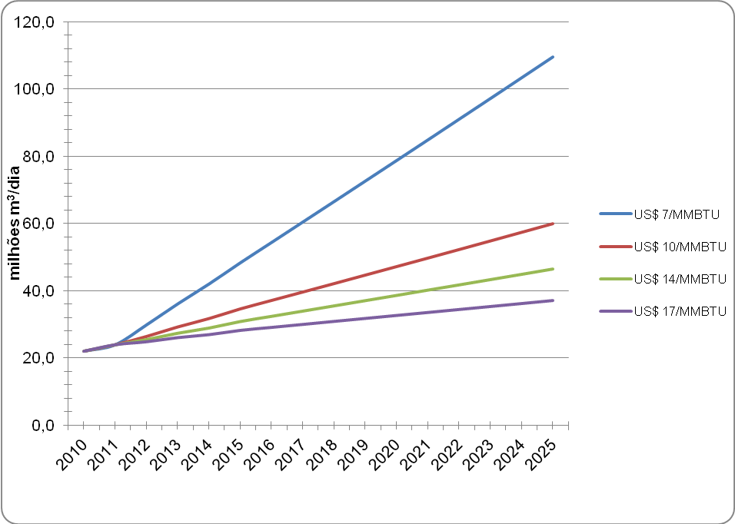
PROJEÇÃO DA DEMANDA TOTAL DE GÁS POR CENÁRIO DE COMPETITIVIDADE INCLUINDO A COGERAÇÃO
Elaboração própria

Slide 20
CONCLUSÕES
Setores energo-intensivos perderam competitividade. Preço da energia é um dos determinantes.
Preços mais competitivos podem promover recuperação, com substituição de importações
A demanda de gás no Brasil vai depender da competitividade do gás frente as outras fontes energéticas

Slide 21
Competitividade GNV

Slide 22
Fases do GNV
Final 1990s: introdução dos veículos GNV
2000s: Consolidação do mercado
Pós 2007 – Reversão do mercado
Políticas de estímulo ao GNV são colocadas em cheque
Incerteza para conversões

Slide 23
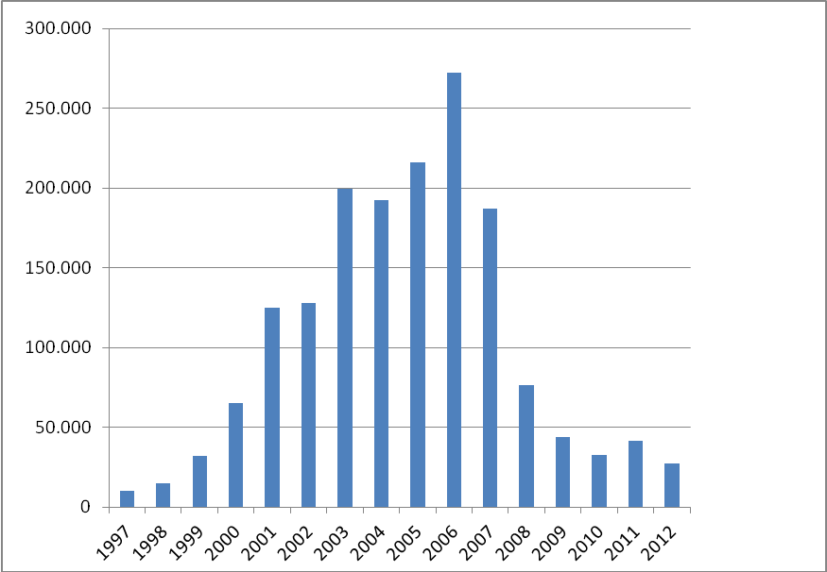
Conversões de GNV
RJ – 47%
SP – 23%
Fonte: IBP

Slide 24
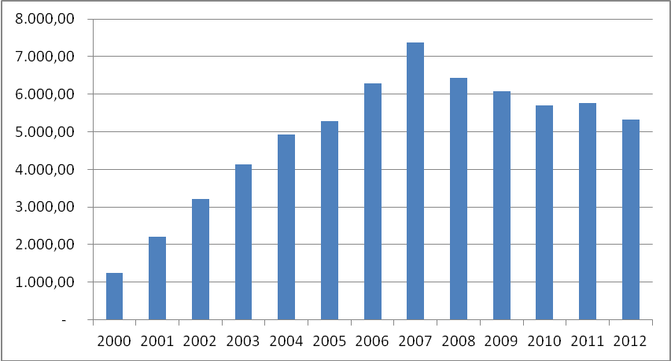
Evolução da demanda de GNV no Brasil (m³/d)

Slide 25
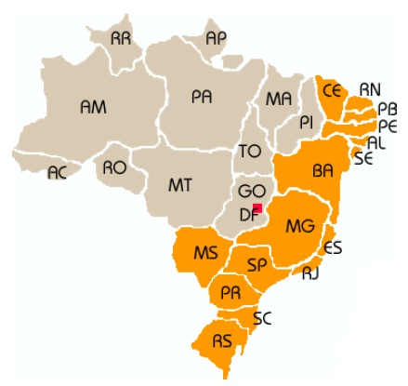
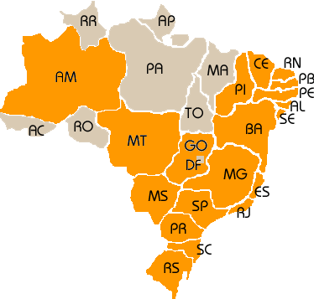
Difusão de Postos de abastecimento
2012
2004
Estados com Postos de GNV
Estados sem Postos de GNV

Slide 26
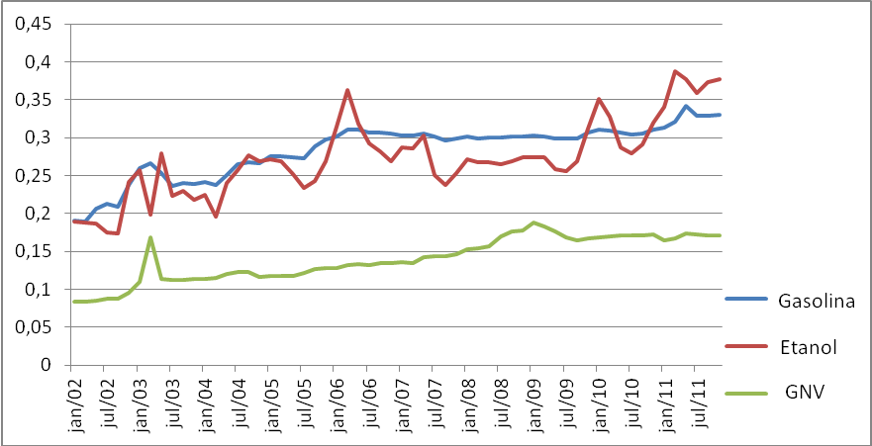
Preços Médios ao consumidor Combustíveis 2002 a 2011 (R$/Kcal)

